Slide 1
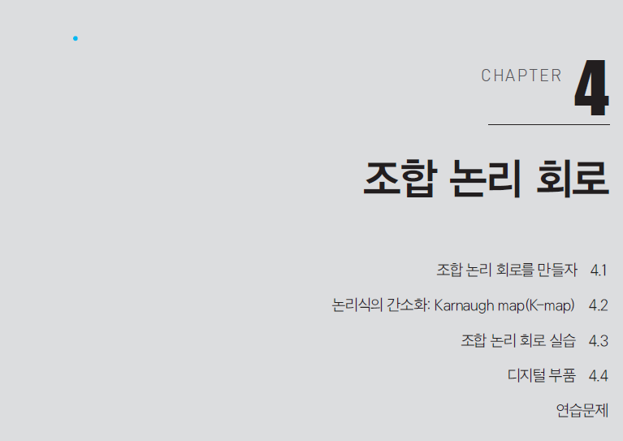
1

Slide 2
조합회로
순서 회로보다 상대적으로 간단합니다.
그래서 이걸 먼저…

Slide 3
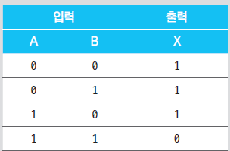
중요한 점

Slide 4
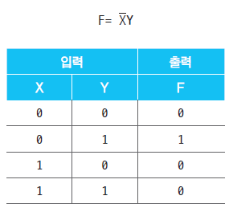
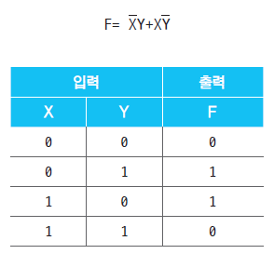

4.1 조합 논리 회로를 만들자

Slide 5
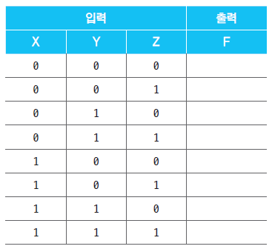
연습

Slide 6
4.1.1 불 대수 법칙
불 대수(boolean algebra)
  1854년 George Boole이 논리학을 체계적으로 표현하기 위해 만든 방법
  디지털 컴퓨터의 기본 원리

Slide 7
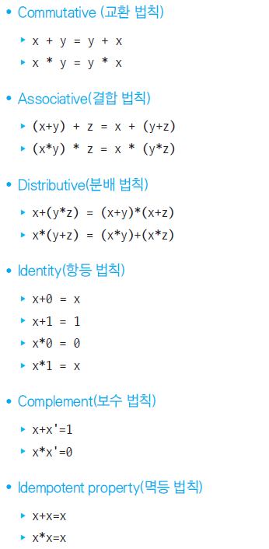
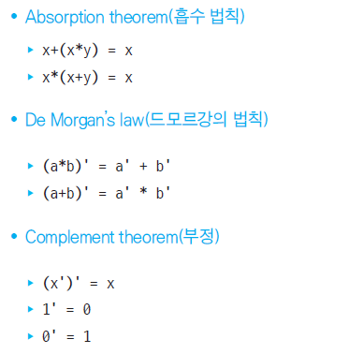

Slide 8
dual expression(짝 수식, 상대 수식)
+와 *를 서로 맞바꾸고,
1과 0을 서로 맞바꾼다.
x + x’ = 1
x * x’ = 0

Slide 9
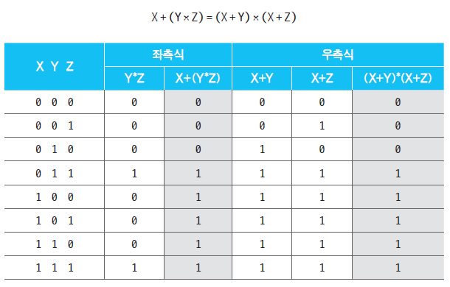
증명(진리표를 이용한)

Slide 10
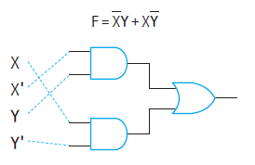
4.1.2 And-Or/Or-And 회로
1단계는 AND 게이트들로 구성
2단계는 OR 게이트들로 구성

Slide 11
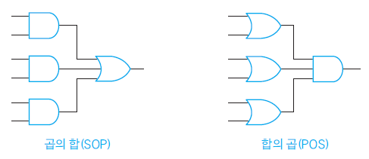
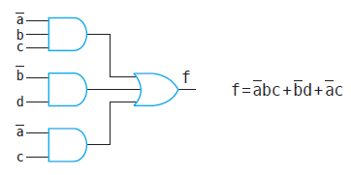
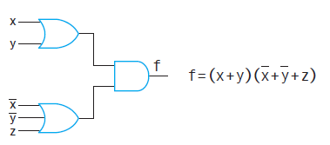
논리 회로를 구성하는 기본적인 2가지 방법
곱의 합(Sum of Product: SOP): And-Or 회로
합의 곱(Product of Sum: POS): Or-And 회로

Slide 12
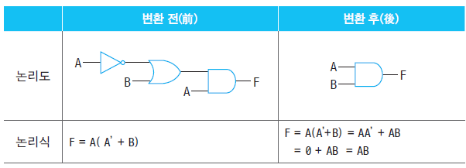
4.1.3 논리식(부울식: boolean expression)의 간소화
회로를 만들 때는, 보통은 다음과 같이 문제가 주어진다.
  “이러 이러하게 동작하는 회로를 만들어주세요”.
  “이 진리표처럼 동작하는 회로를 만들어주세요”

Slide 13
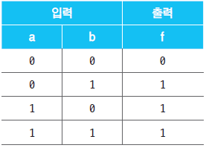


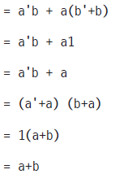
간소화 예제

Slide 14
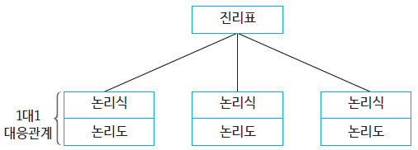
논리식의 간소화: Karnaugh map(K-map)
진리표에서 논리식을 간소화
조합 논리 회로의 설계 절차는 아래와 같다.
  1. 문제가 제시된다.
  2. 입력 신호와 출력 신호에 문자 기호를 정한다.
  3. 진리표를 만든다.
  4. 각 출력 신호에 대한 간소화된 논리식을 만든다.
  5. 논리도를 그린다.

Slide 15
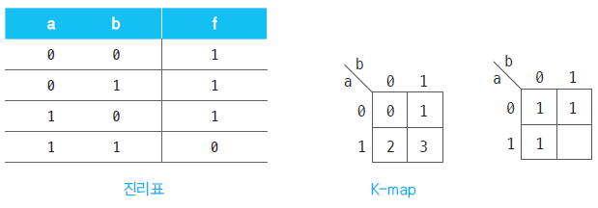
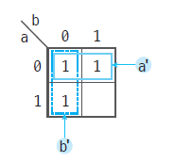

4.2.1 2개의 입력
Grouping
  이웃한 셀들끼리 묶는다. 떨어져 있거나 대각선으로 이웃한 항은 묶을 수 없다.
  셀들을 2, 4, 8, 16개(2의 지수승 개수)로 그룹을 지어 묶는다.
  셀들은 반드시 직사각형이나, 정사각형의 형태로 묶어야만 한다.

Slide 16
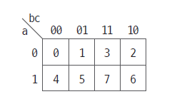
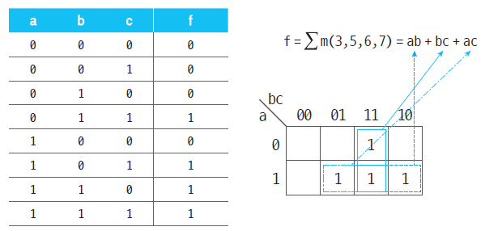
4.2.2 3개의 입력

Slide 17
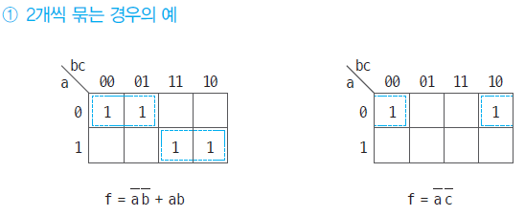
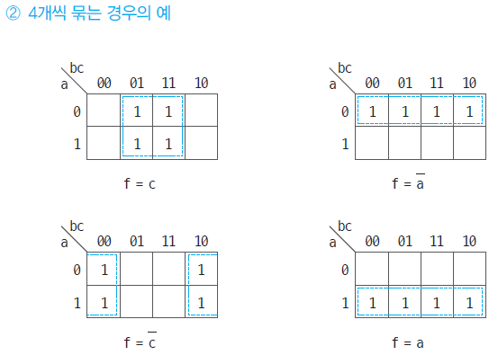
다양한 예제

Slide 18
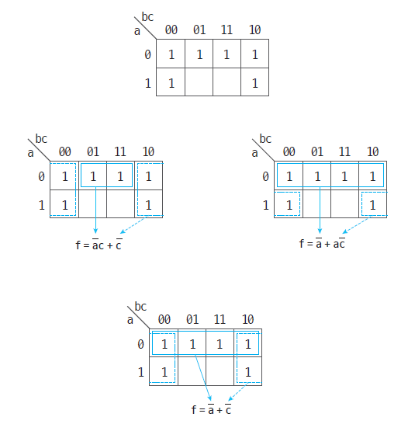
조금 더 생각해야하는 경우

Slide 19
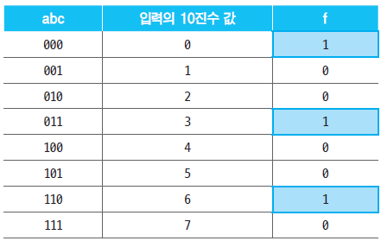
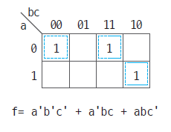
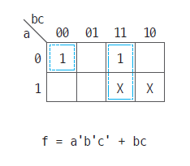
4.2.3 Don’t Care 조건
어떤 특정 입력값이 출력값을 고려할 필요가 없는 경우
출력값에 전혀 영향을 미치지 않는 입력
이러한 입력값은 회로를 구성할 때 고려할 필요가 없다는 의미

Slide 20
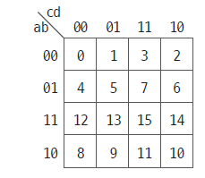
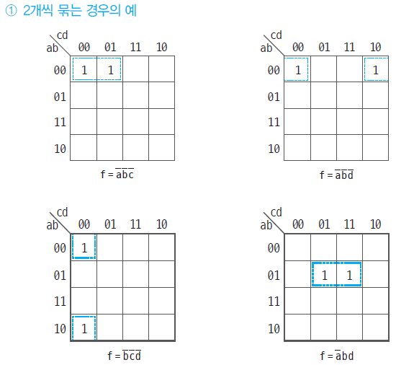
4.2.4 4개의 입력

Slide 21
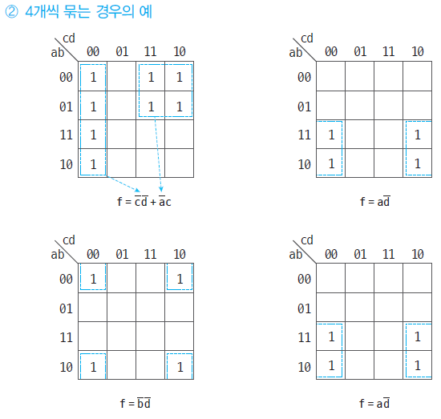
4개의 입력

Slide 22
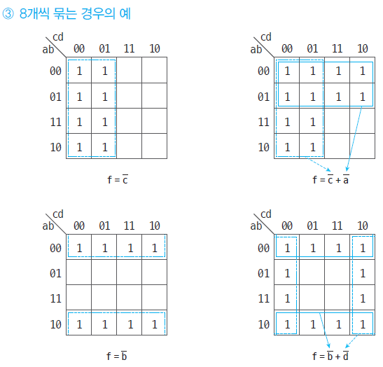
4개의 입력

Slide 23
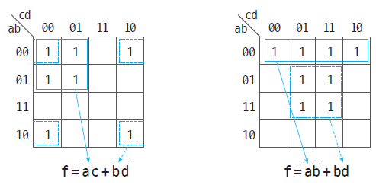
조금 복잡한 경우

Slide 24
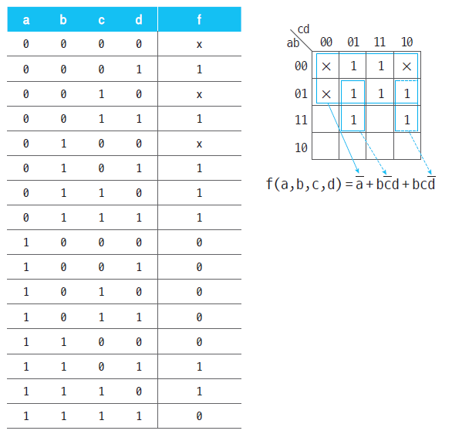
Don’t care 경우

Slide 25
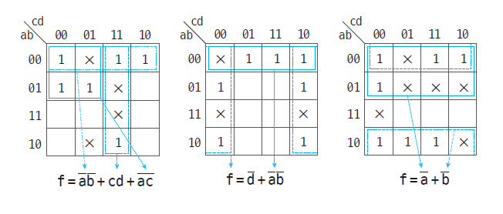
다양한 Don’t care 경우

Slide 26
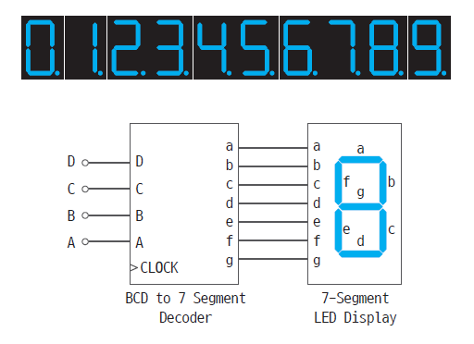
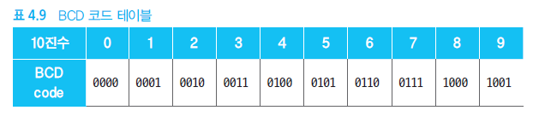
4.2.5 Don’t Care 실용적인 예제
BCD -to-7 세그먼트 디코더(BCD-to-7 segments decoder)

Slide 27
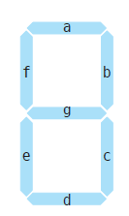
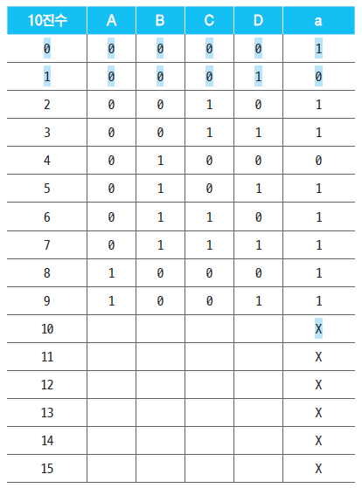
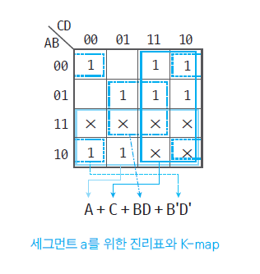
세그먼트 a

Slide 28
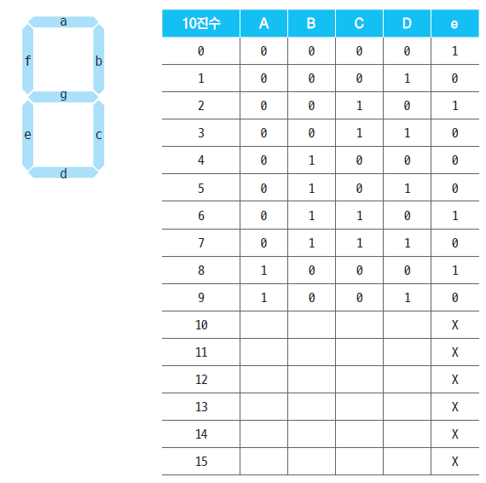
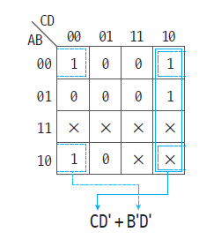
세그먼트 e

Slide 29
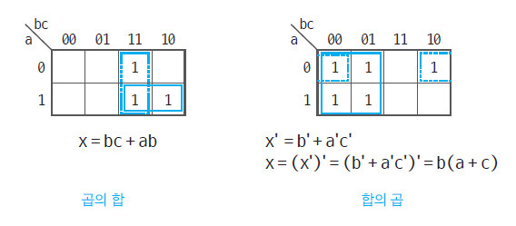
4.2.6 Dual K-Map

Slide 30
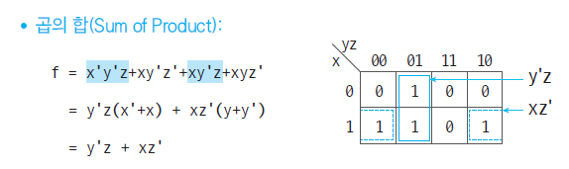
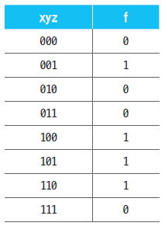
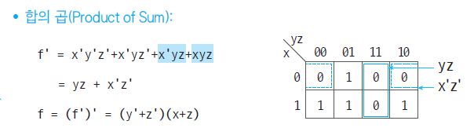
Dual K-Map 예제

Slide 31
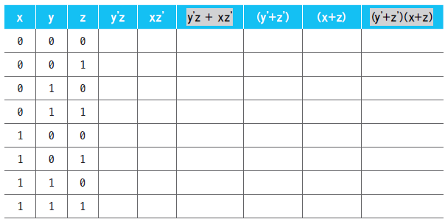
곱의 합과 합의 곱이 동일함을 진리표를 통해서 증명

Slide 32
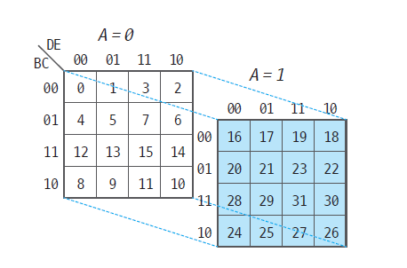
4.2.7 입력이 4개 보다 많은 경우

Slide 33

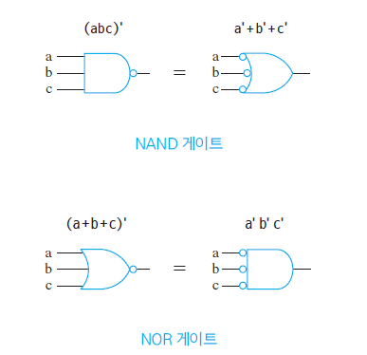
4.2.8 NAND 게이트
드모르강의 법칙

Slide 34
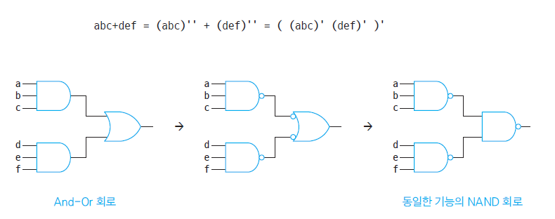
NAND 게이트 예제 #1

Slide 35
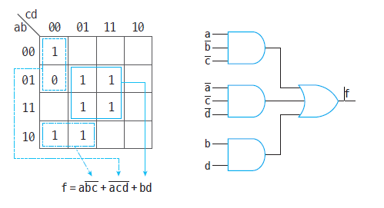
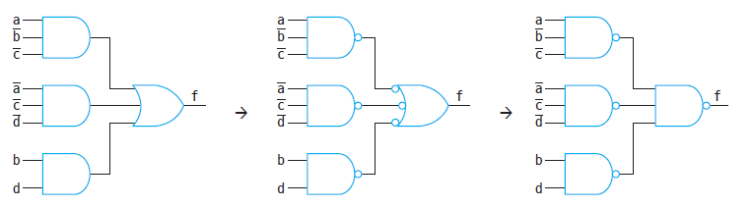
NAND 게이트 예제 #2
And-Or 회로 구성
NAND 게이트로 변환

Slide 36

4.3 조합 논리 회로 실습
http://www.neuroproductions.be/logic-lab/

Slide 37


Slide 38

http://www.neuroproductions.be/logic-lab/index.php?id=57173

Slide 39



회로 저장

Slide 40


4.3.1 다양한 시뮬레이션 예제
http://www.neuroproductions.be/logic-lab/index.php?id=84152

Slide 41


4.4 디지털 부품
4.4.1 작동 구동 신호(Enabling Lines)

Slide 42


4.4.2 멀티플렉서 (multiplexer)와
디-멀티플렉서(de-multiplexer)

Slide 43


Slide 44


Slide 45


4.4.3 이진 디코더(binary decoder)와
이진 인코더(binary encoder)

Slide 46


